Slide 1



Slide 2
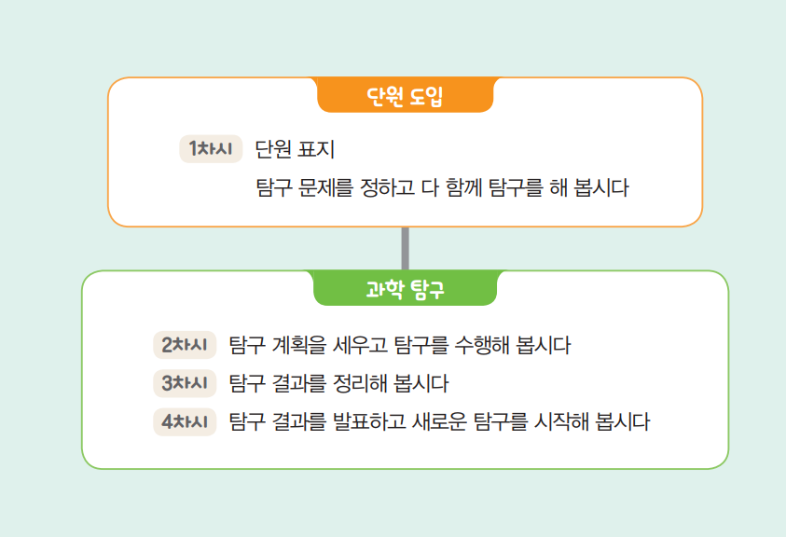

Slide 3







5학년 2학기 1단원 함께하는 과학 탐구

Slide 4

오늘의 의뢰를 보기 전에
사건 해결에 필요한 내용을 한번 알아볼까?

Slide 5
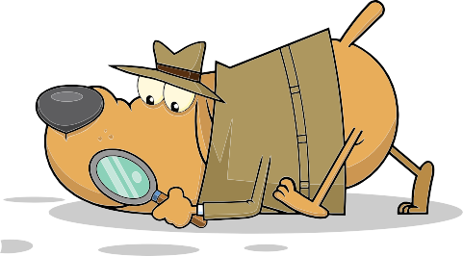
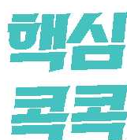

모래 시계의 원리는 일정량의 모래가 구멍으로 모두 떨어지는 데 걸리는 ( )이 일정하다는 것을 이용하여 ( )을 측정하는 것이다.
빈칸에 공통으로 들어갈 단어는?
시간
시간

Slide 6
‘1분을 측정하는 모래시계 만들기’에서 문제가 발생했을 때 고려사항은?
1분을 측정하는 모래시계 만들기를 하려고 할 때 측정한 시간이 1분보다 짧은 57초일 때 이를 해결하는 방법은 무엇인가요?
페트병에 모래를 더 넣는다.

Slide 7
좋아! 훌륭해!
과학 탐정의 자질이
충분하군.
그럼 오늘의 의뢰를
한번 살펴볼까?

Slide 8

탐정학교 수료 미션을 해결하라!
탐정학교를 수료하기 위해서는
주어진 탐구 미션을 해결해야 한다고 해요. 여러분이 탐정학교 학생들을 도와 탐정학교를 수료할 수 있도록 해주세요!

Slide 9
좋아.
그럼 우선 탐정 학교를
수료하기 위한 미션이
무엇인지 볼까?

Slide 10
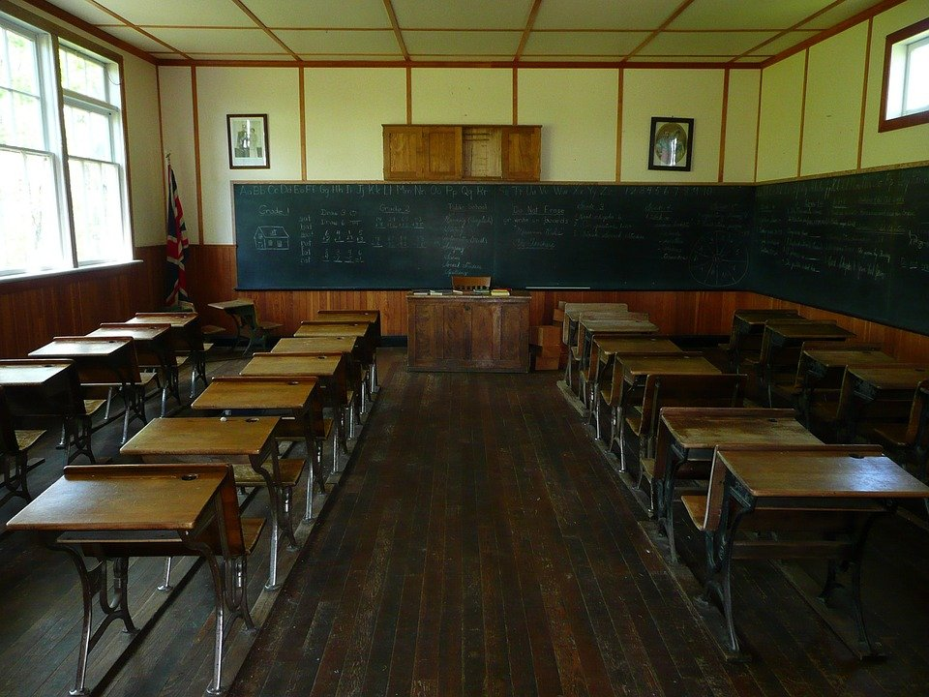

구슬이 10초 동안 굴러가는 골드버그 장치를 만들어라!

Slide 11
골드버그 장치 만드는 영상을
함께 보고 나만의 골드버그
장치 만들기 탐구 계획을
세워 볼까요?

Slide 12
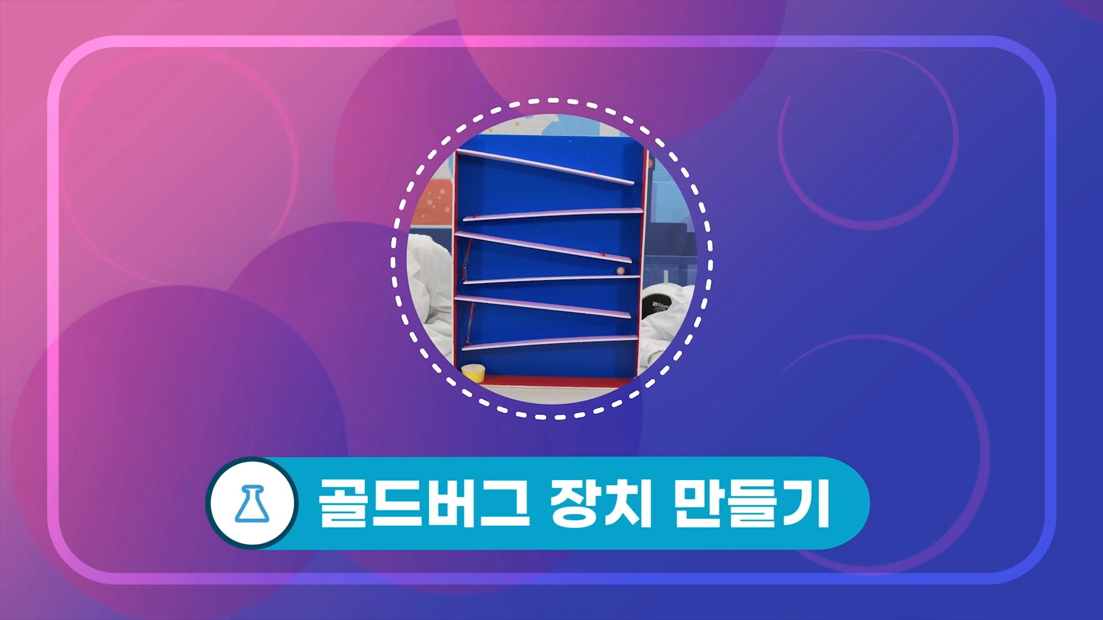

Slide 13


Slide 14

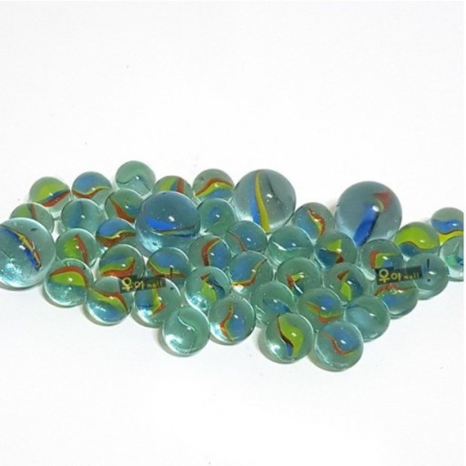
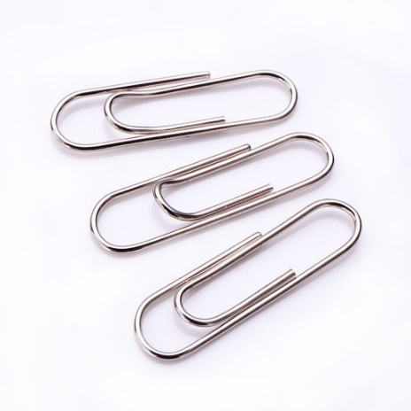
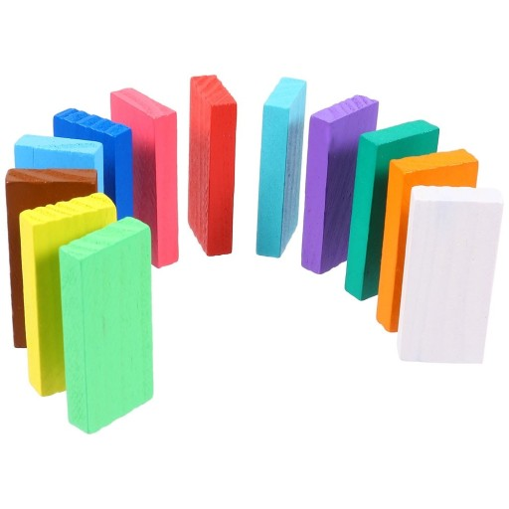
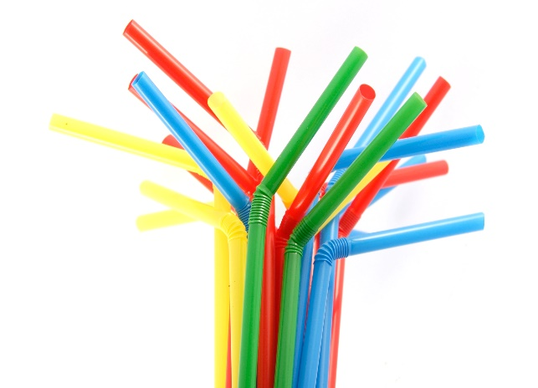
골드버그 장치를 만들 수 있는 재료를 생각해 보자.
주변에서 구할 수 있는 재료를 자유롭게 적어 봅시다.
여기 문 아래 여러 가지 온도계가 있어!

Slide 15

골드버그 장치에서 구슬이 떨어지는 시간에
영향을 주는 조건이 무엇인지 생각해 적어 봅시다.
여기 문 아래 여러 가지 온도계가 있어!
-구슬이 떨어지는 경사면의 기울기
-장애물의 종류와 수
-골드버그 장치의 크기
-구슬의 종류
등등..

Slide 16

골드버그 장치를 만들 재료와 구슬이 떨어지는 시간에 영향을 주는
조건을 생각하여 만들고 싶은 골드버그 장치를 그림으로 나타내 봅시다.
여기 문 아래 여러 가지 온도계가 있어!

Slide 17
탐구 계획을 모두 세웠다면
나만의 골드버그 장치를
만들어 봅시다.

Slide 18
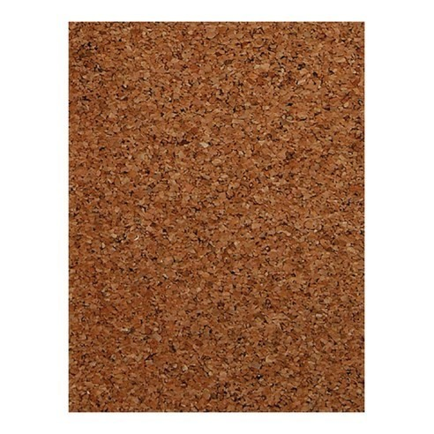

구슬을 굴렸을 때 구슬이 내려오는 속도가 너무 빠르다면
경사면의 기울기를 어떻게 바꿔야 할까요?
완성된 골드버그 장치에 구슬을 굴려보고 구슬이 내려오는 데
걸리는 시간을 측정해 봅시다. 걸리는 시간: ( )초
경사면의 기울기를 가파르게
경사면의 기울기를 완만하게

Slide 19
경사면의 기울기 외에도
다양한 장애물을 설치하거나 구슬의 종류 등을 바꿔도 좋습니다.
문제가 있다면 그 원인과 해결 방법을 찾아 작품을 개선해 봅시다.
구슬을 굴렸을 때 구슬이 내려오는 속도가 너무 느리다면
경사면의 기울기를 어떻게 바꿔야 할까요?
경사면의 기울기를 가파르게
경사면의 기울기를 완만하게

Slide 20
골드버그 장치를 완성했나요?
그럼 이제 탐정학교 수료식에서
발표할 자료를 준비해 봅시다!

Slide 21
우선 발표 방법을 정해 봅시다.
시청각 자료(PPT, 프레지 등) 만들기
포스터 만들기
시연•시범 보이기
동영상 만들기

Slide 22
발표 자료에 들어갈 내용을 정리해 봅시다.
탐구 문제, 탐구 기간, 탐구 장소, 탐구한 사람, 준비물
탐구 순서, 역할 분담, 탐구 결과, 결론, 느낀 점 등

Slide 23

탐정학교 수료식 탐구 결과 발표회
친구들의 발표를 듣고
잘한 점과 보완할 점을 생각해 봅시다.

Slide 24


정말 고생했어!
여러분 덕분에
탐정학교를 훌륭하게
수료할 수 있었어!
보상으로 탐정 배지를
줄게.

